Slide 1
BÀI 14. THỰC HÀNH: NHÂN GIỐNG CÂY ĂN QUẢ BẰNG PHƯƠNG PHÁP GHÉP

Slide 2
1. Chuẩn bị

Slide 3
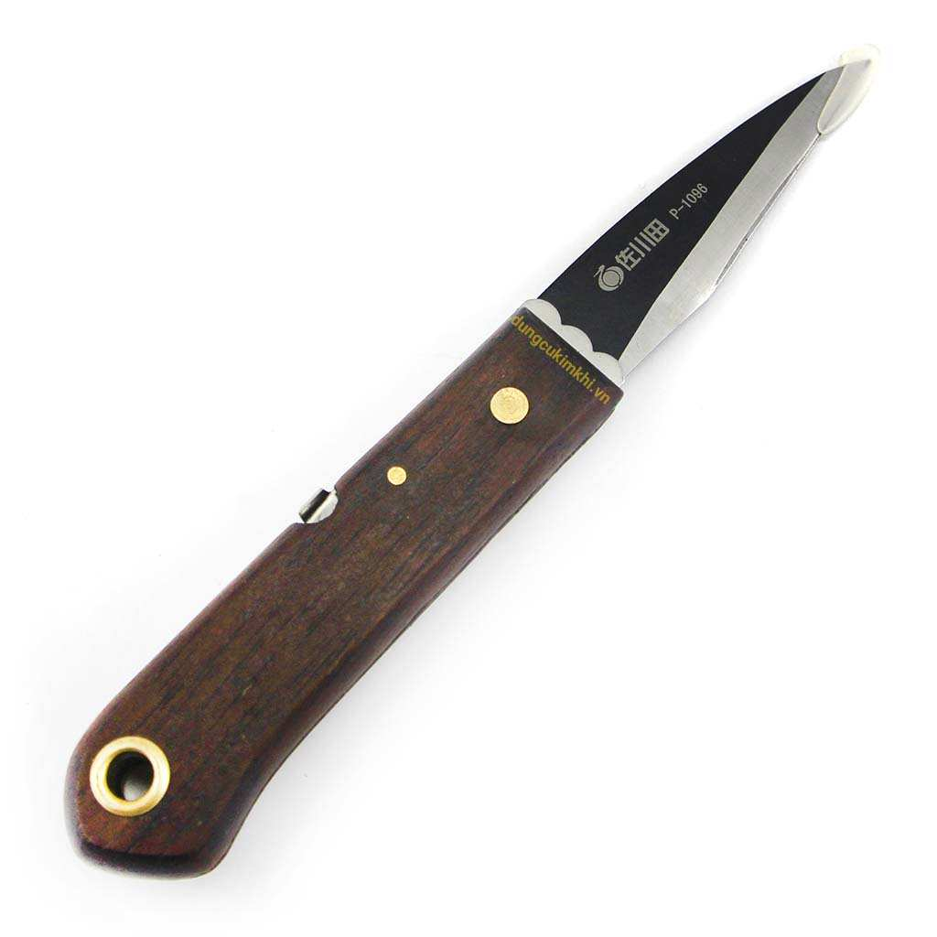
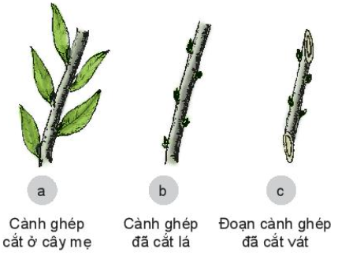
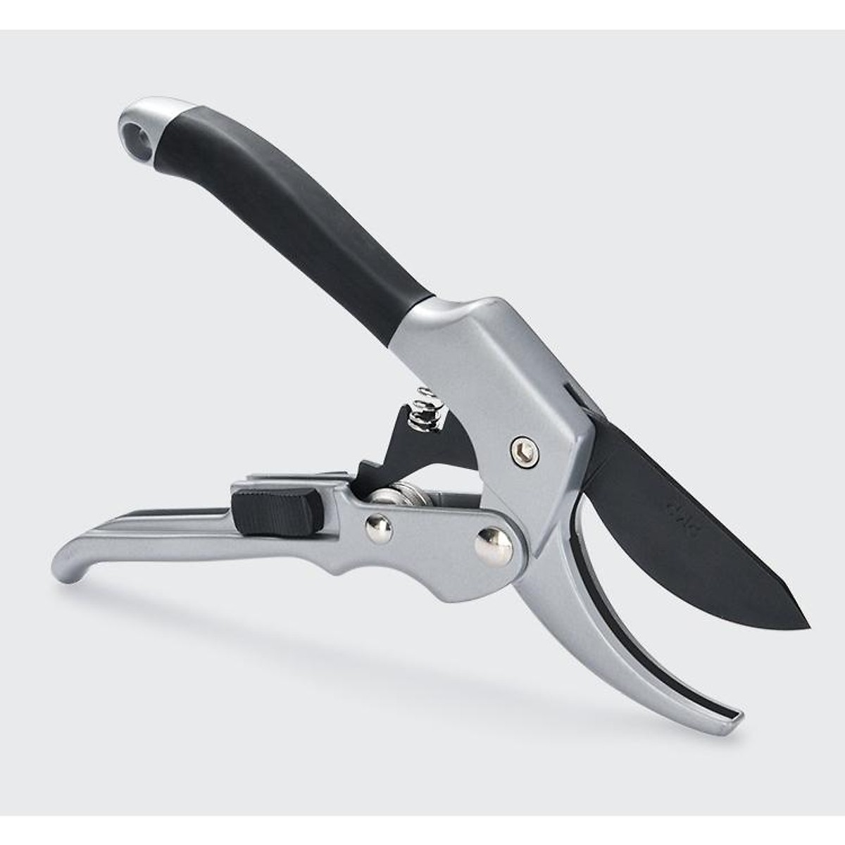
Dụng cụ, nguyên vật liệu
Dụng cụ:
Dao ghép
Kéo cắt cành
Nguyên vật liệu
Cây làm gốc ghép
Cành để lấy mắt ghép

Slide 4
2. Các bước thực hành

Slide 5
a. Ghép đoạn cành
Cành bánh tẻ có đường kính tương đương với gốc ghép, có lá, mầm ngủ to, không sâu, bệnh.
Cắt bỏ lá cành ghép.
Cắt vát đầu gốc của cành ghép (có từ 2 đến 3 mầm ngủ) một vết dài khoảng 1,5 – 2 cm.

Slide 6
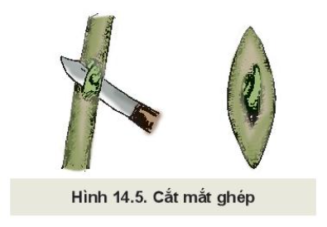
b. Ghép chữ T
Bước 1: Cắt mắt ghép Cắt một miếng vỏ hình thoi dài khoảng 1,5 – 2 cm, có một ít gỗ và mầm ngủ.

Slide 7
3. Thực hành & đánh giá

Slide 8
Đánh giá kết quả thực hành nhân giống cây bằng phương pháp ghép
Tiêu chí đánh giá | Kết qủa |  |  | Người đánh giá
 | Tốt | Đạt | Không đạt
Các bước thực hành
Kĩ thuật thực hành
Kết quả thực hành ( thời gian thực hành, số lượng, cây ghép)
An toàn lao động và vệ sinh môi trường

Slide 9
CẢM ƠN CÁC EM ĐÃ
LẮNG NGHE BÀI GIẢNG!

